Slide 1
Интегрированный урок
математики и окружающего
мира «Великая война и Великая
Победа в фактах и
цифрах».

Slide 2
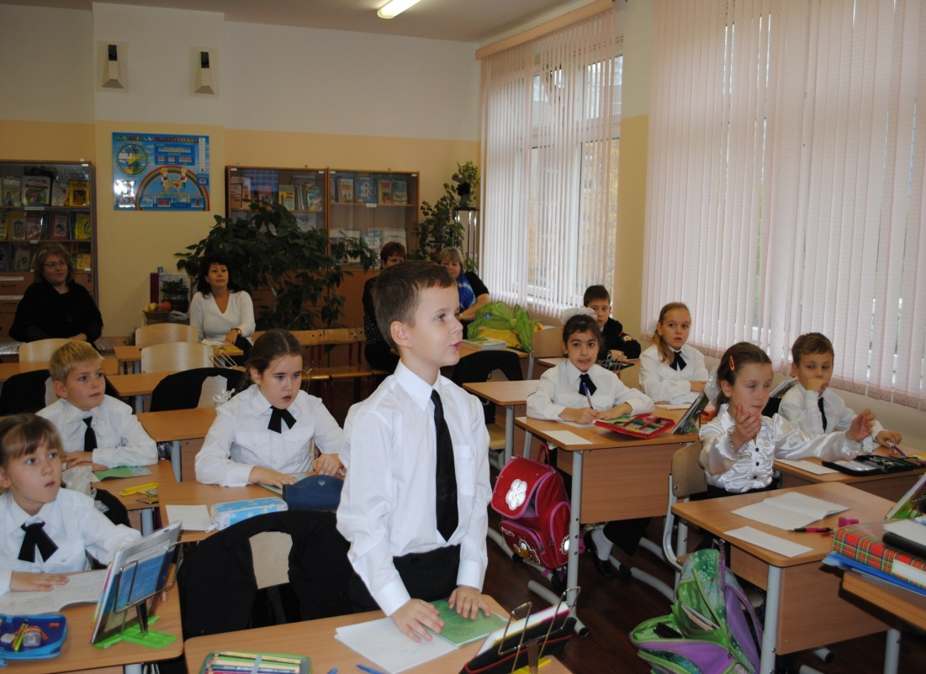
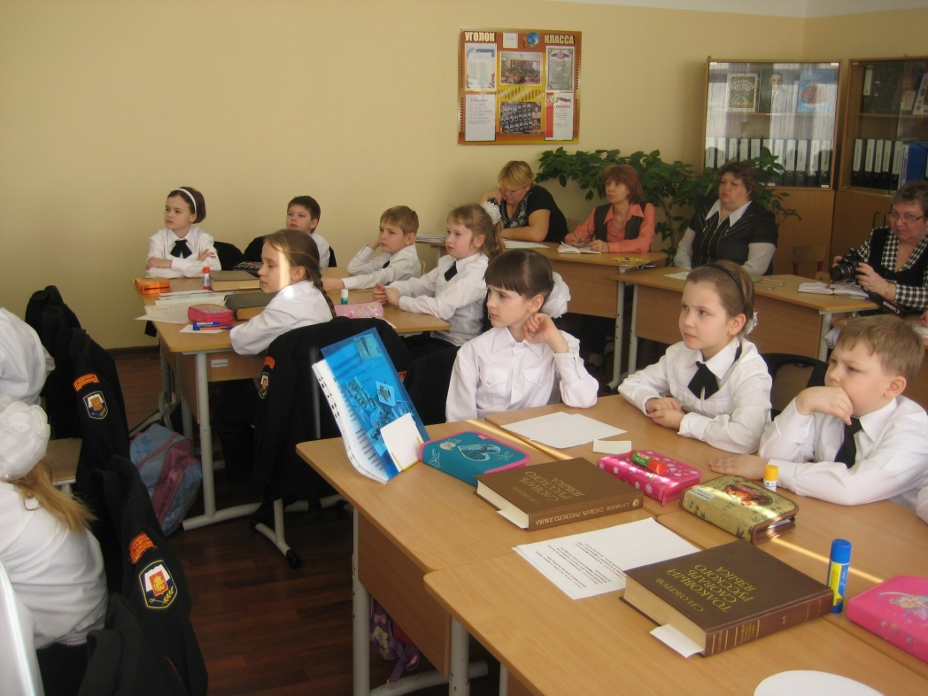
Школа- это детская страна, где много света и тепла, где много счастья и добра.

Slide 3
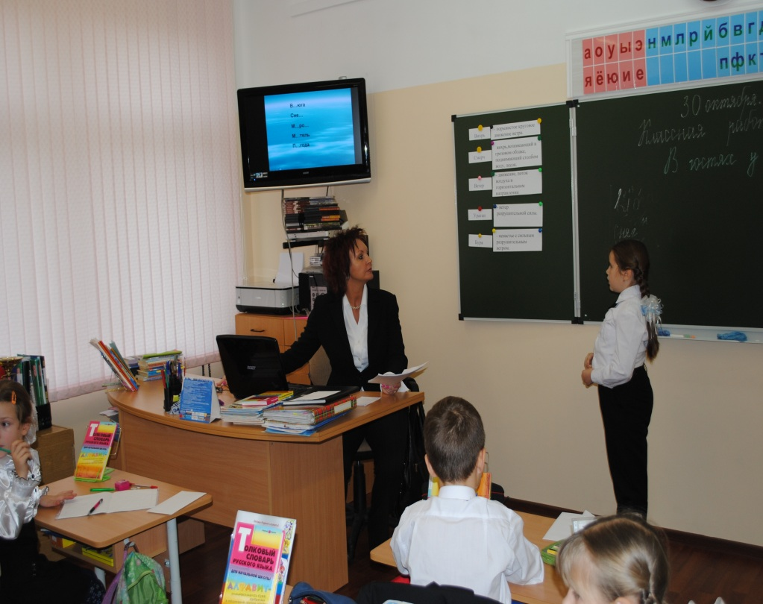
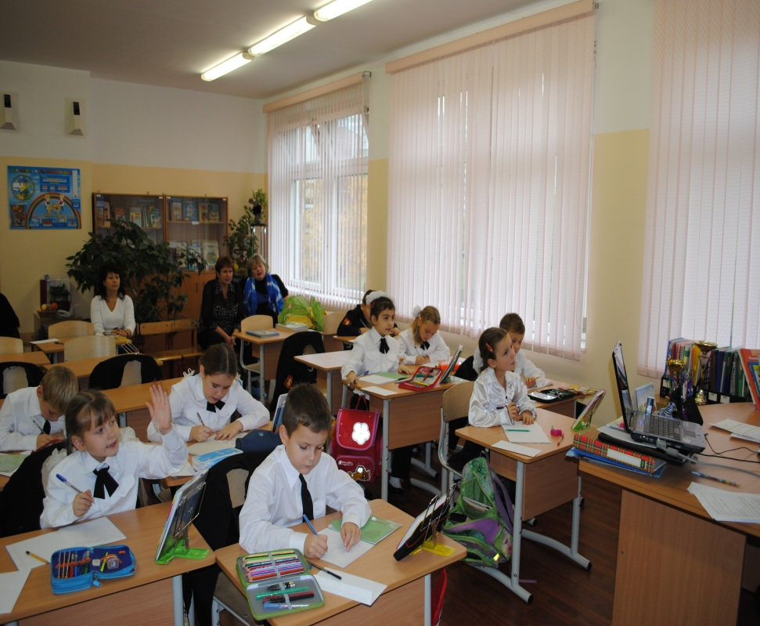
«Чему бы ты не научился,
ты учишься для себя»
Гай Петроний

Slide 4
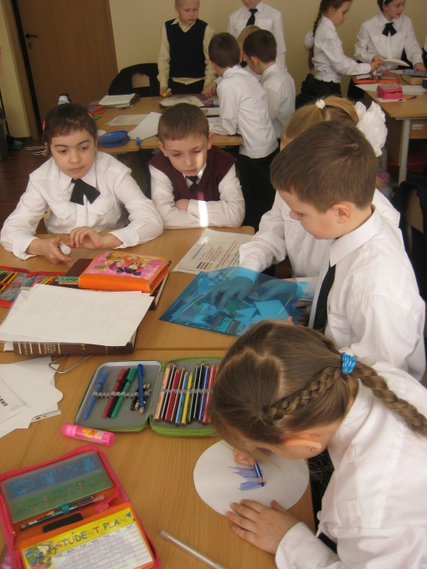
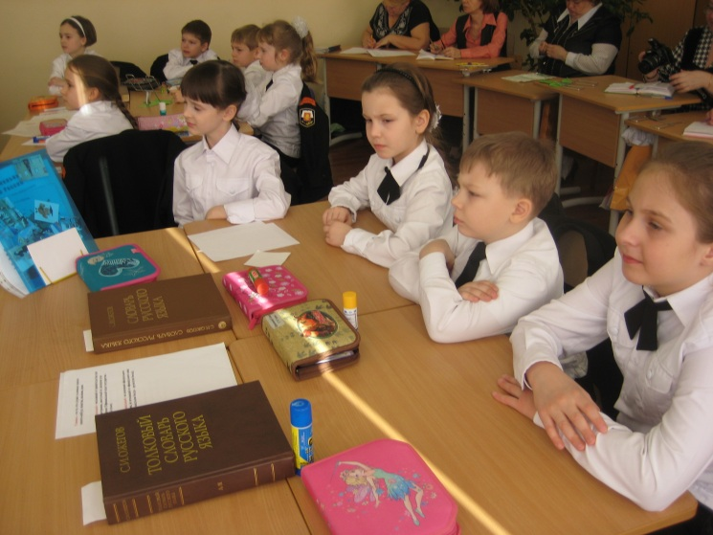
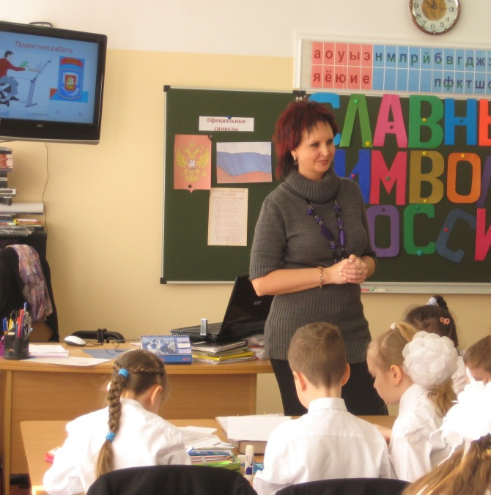
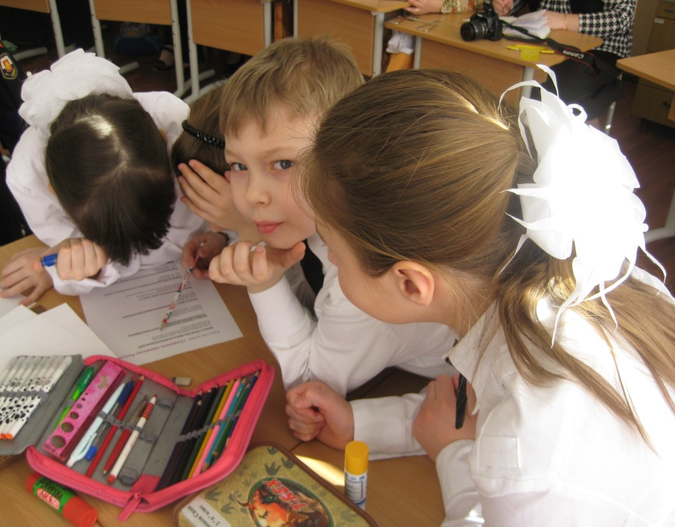
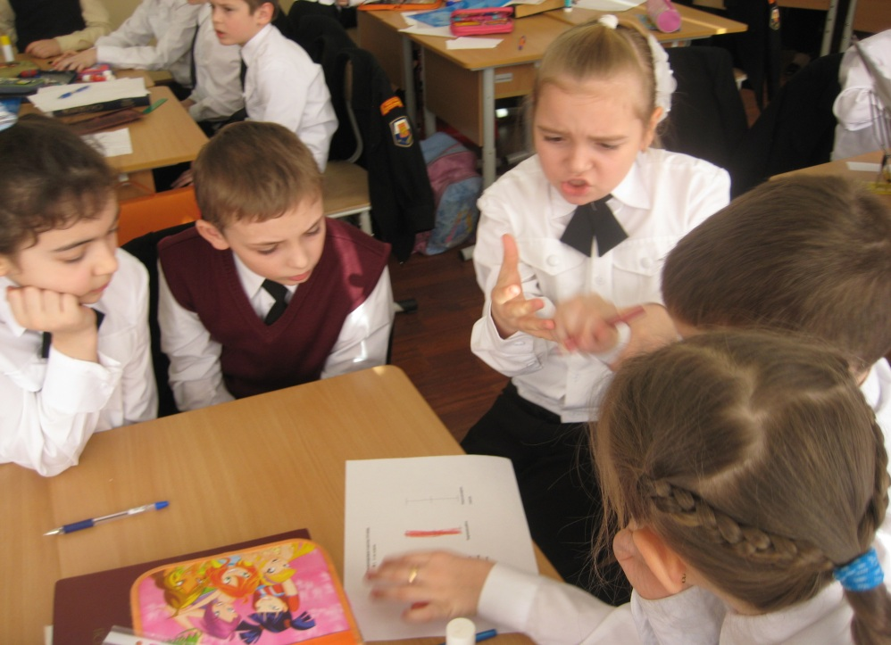

Slide 5
Великая война и
Великая победа в
Фактах и цифрах.

Slide 6
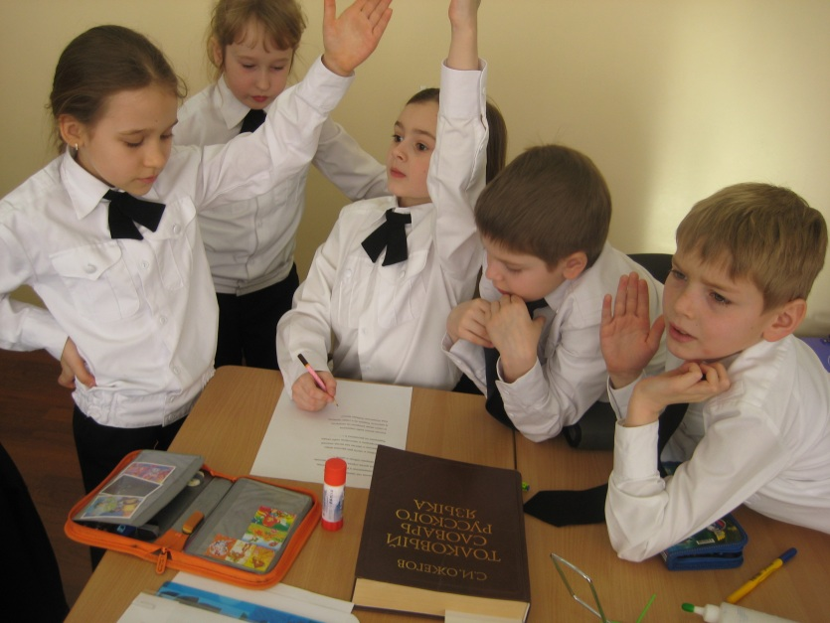
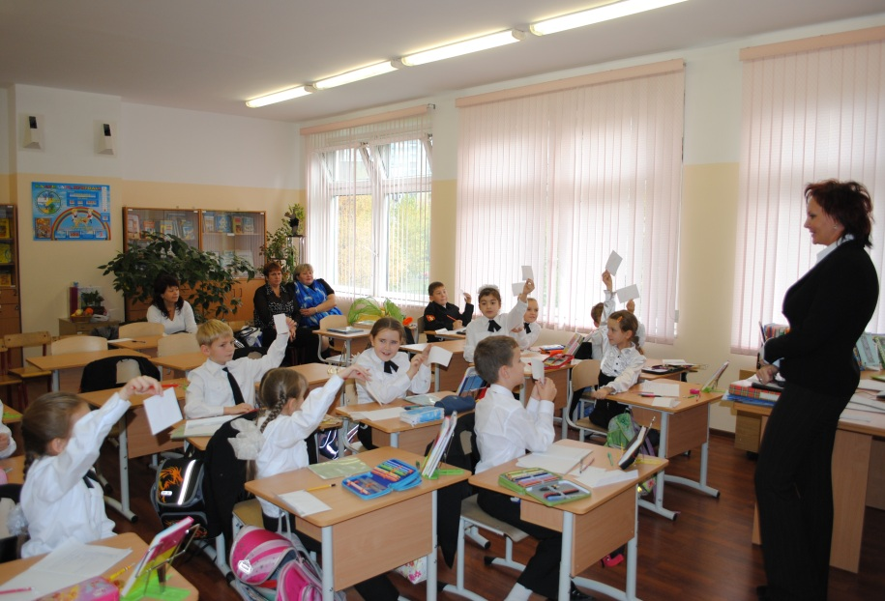
Учебные задачи:
Узнать…
-Применить знания…

Slide 8
22 июня 1941 год утро 4 часа

Slide 10
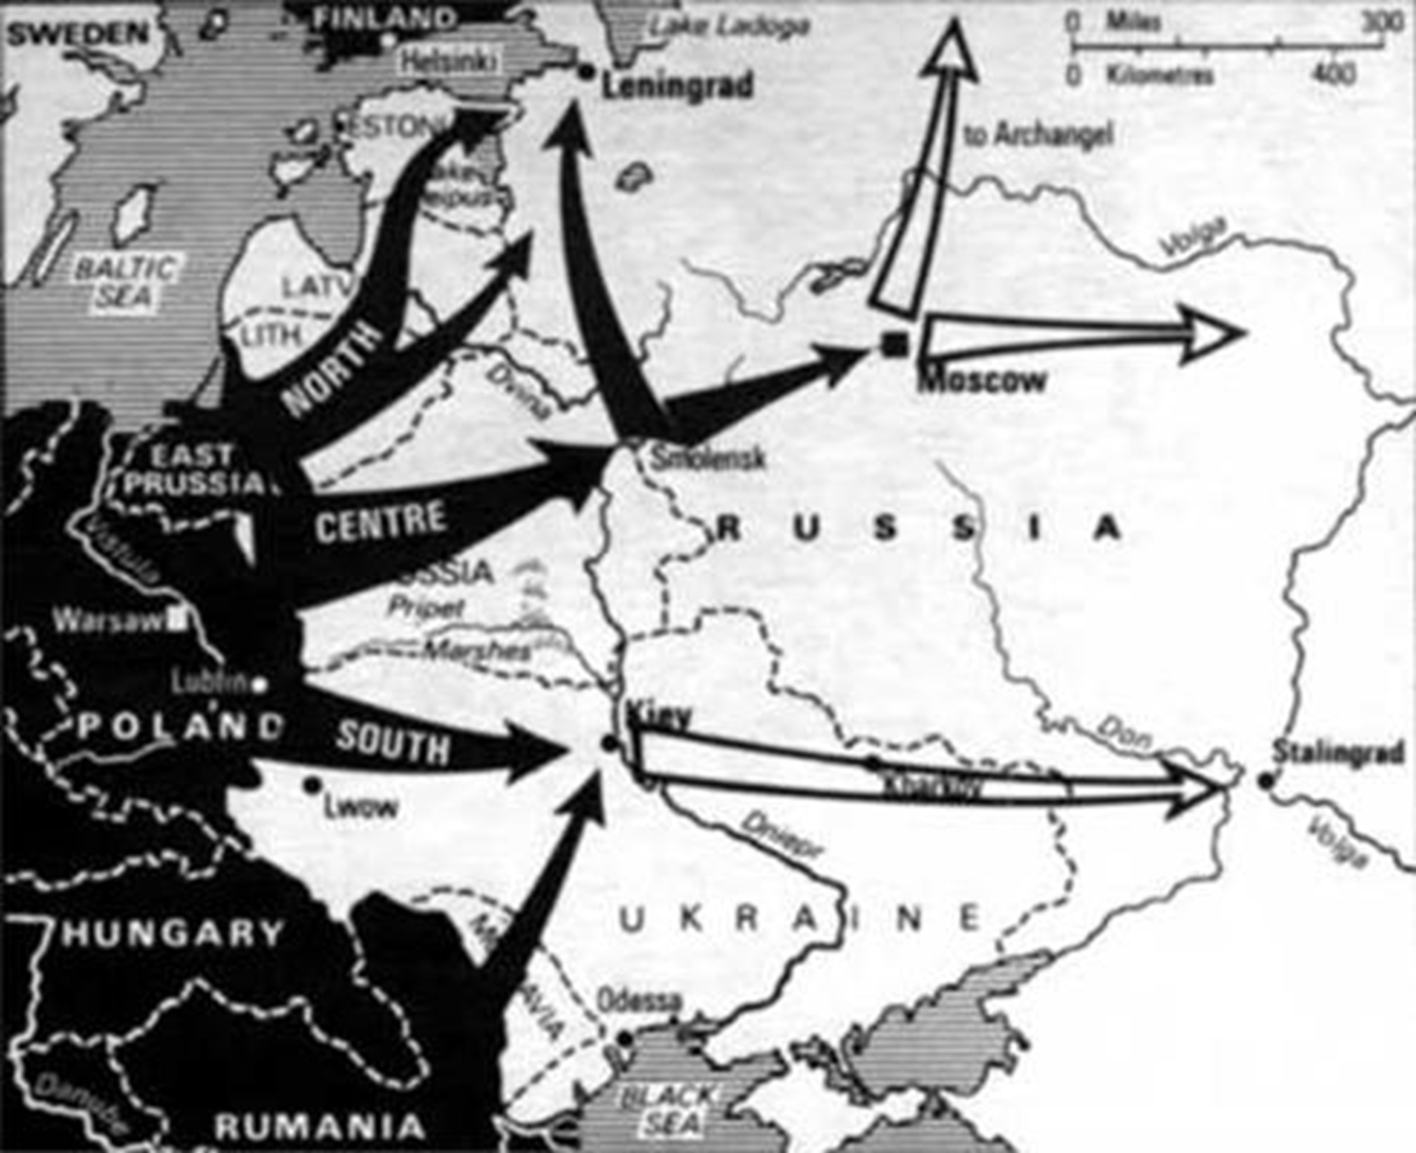

Slide 12
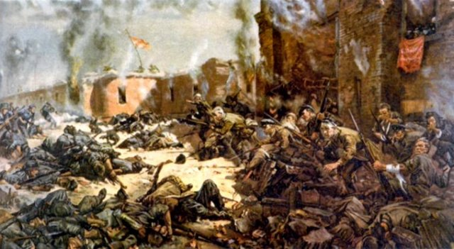

Slide 14
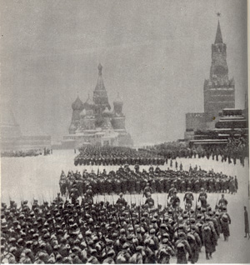

Slide 15
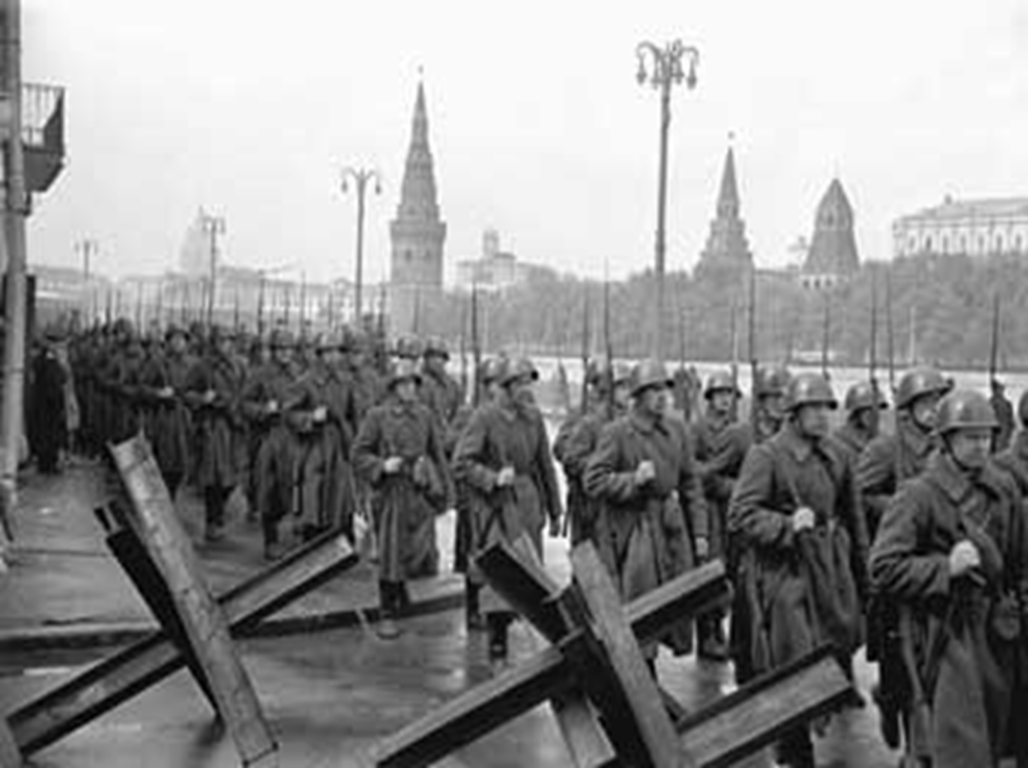

Slide 17
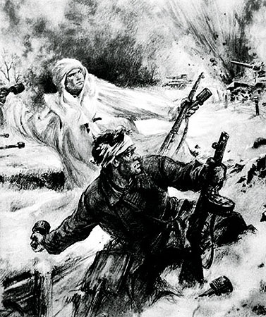

Slide 18
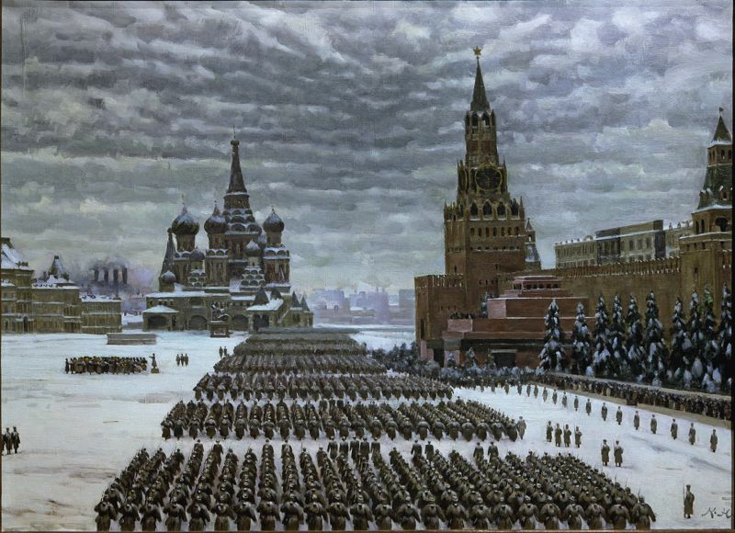
«Велика Россия, а отступать
некуда! Позади- Москва!»

Slide 20
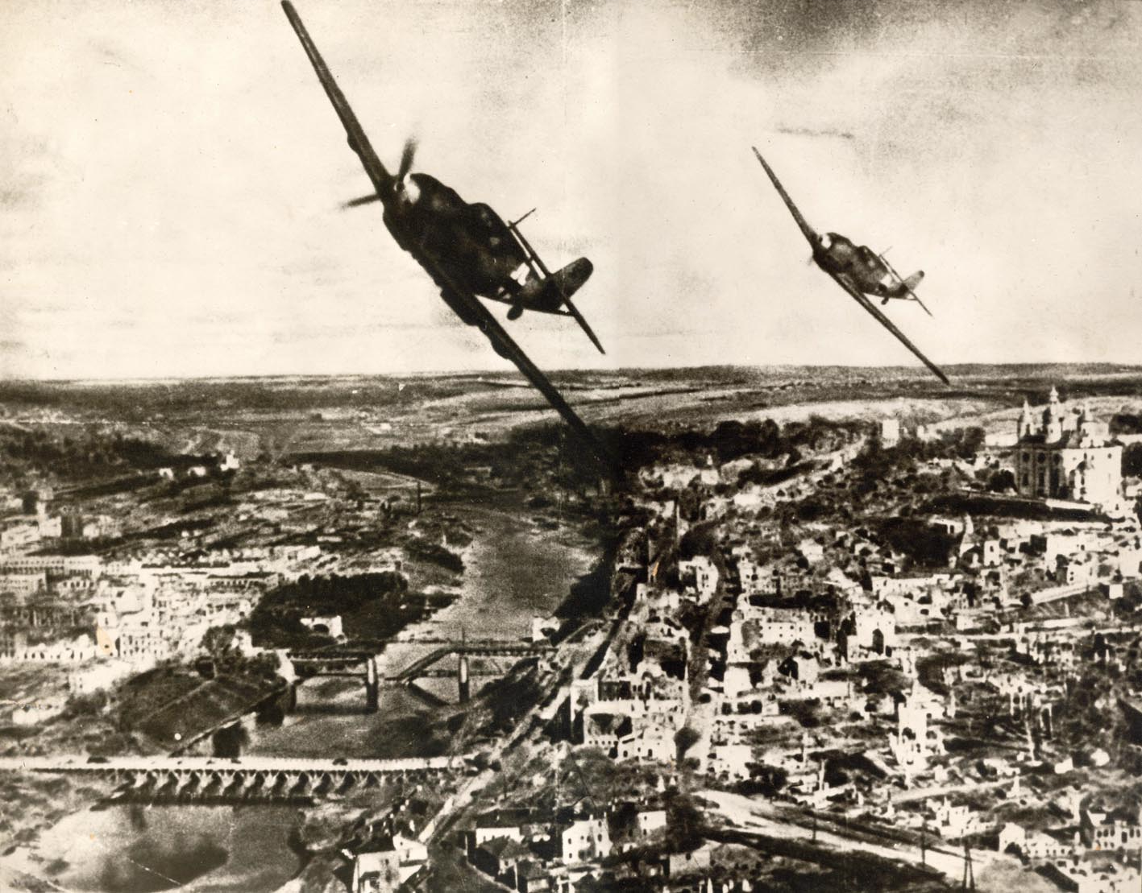

Slide 22
Брест
Минск
Севастополь
Одесса
Ленинград
Волгоград
Города-герои
Тула
Москва
Смоленск
Киев
Керчь
Новороссийск
Мурманск

Slide 24
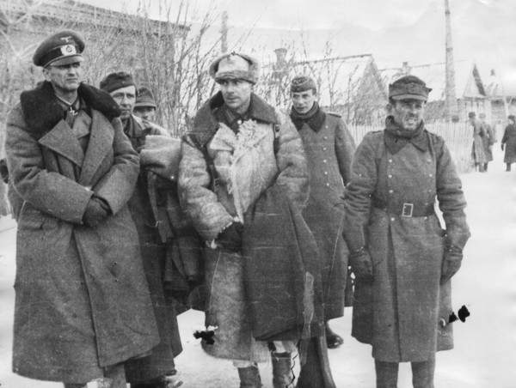

Slide 25
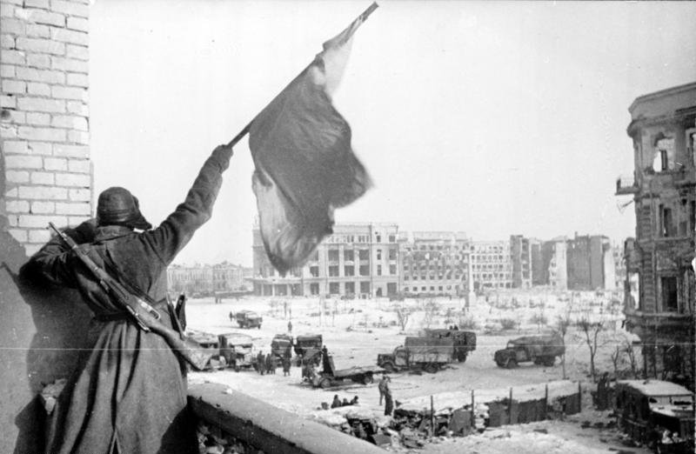

Slide 26
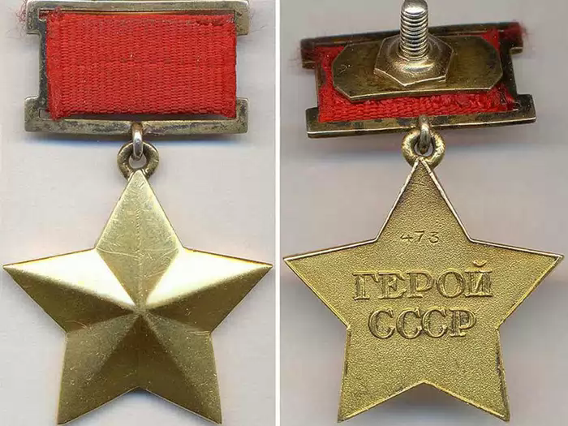

Slide 27
Кадетский корпус
памяти Героев
Сталинградской битвы

Slide 28
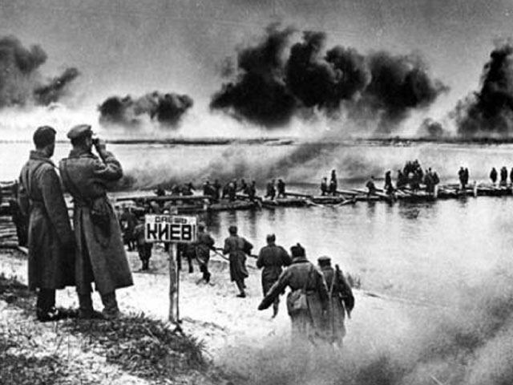
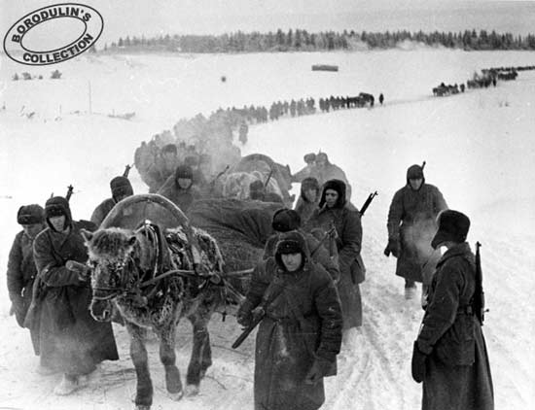
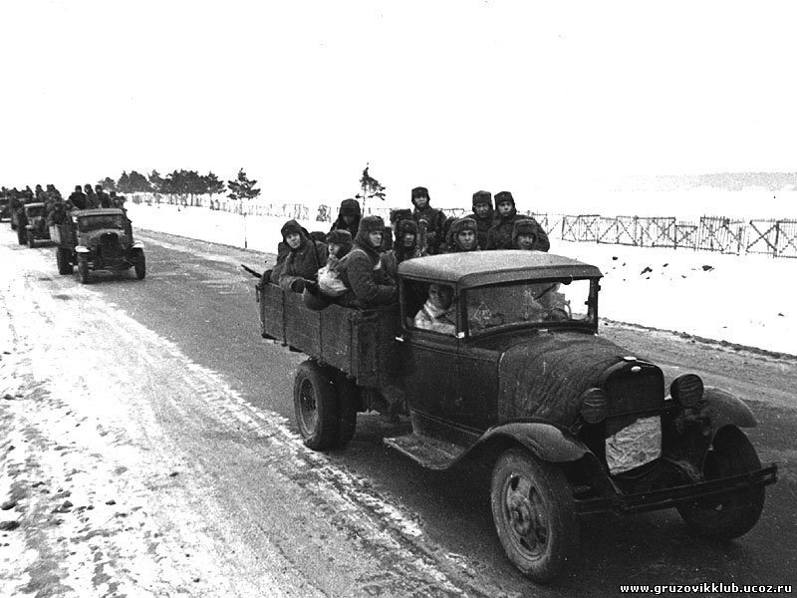
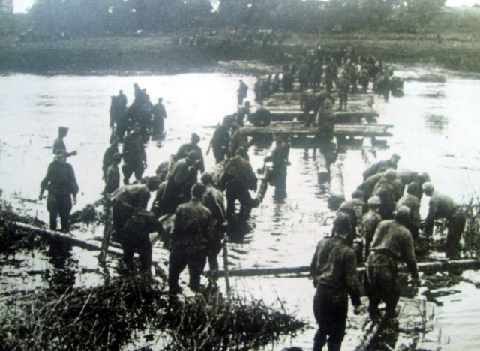

Slide 29
Ленинград

Slide 31
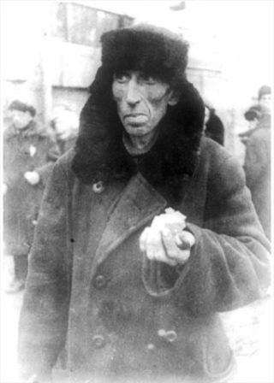

Slide 32
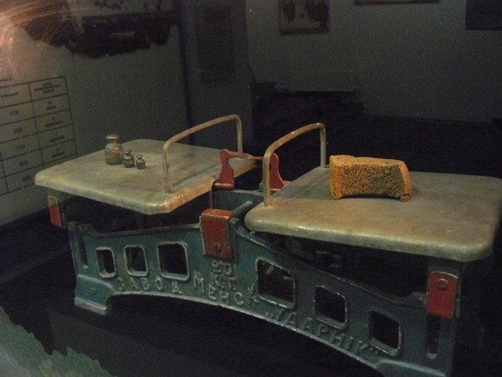

Slide 34
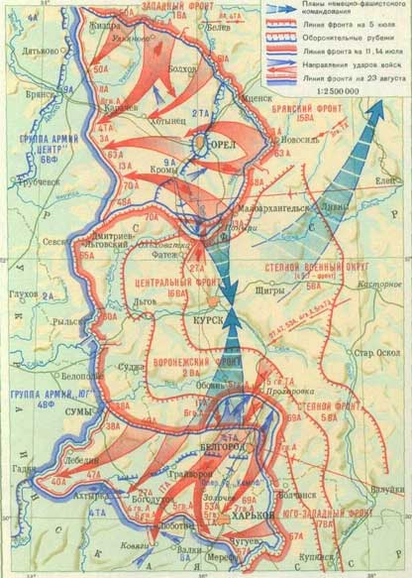

Slide 35
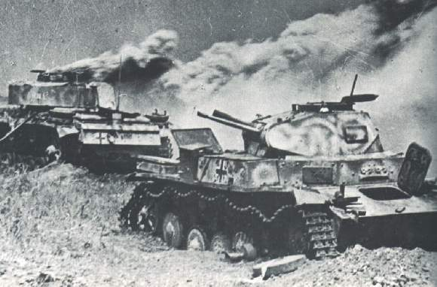

Slide 36
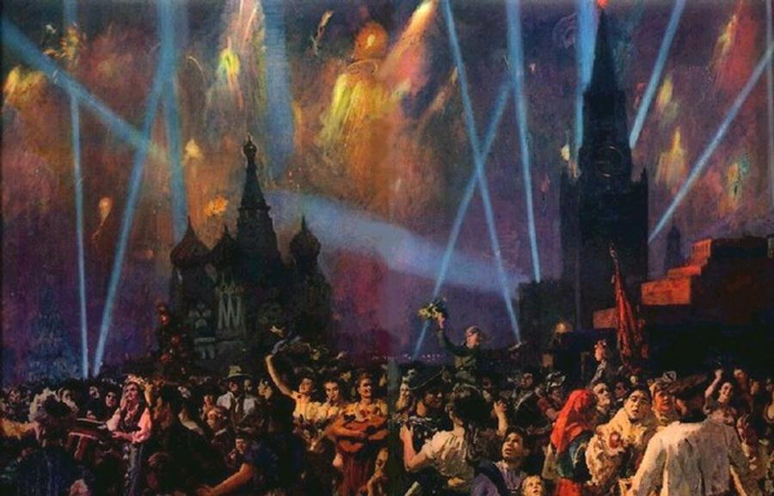
9 мая
9 мая
1945 года

Slide 37
Магический квадрат
413 | 218 | 474 | 567
569 | 374 | 630 | 979
195 | 0 | 256 | 349
221 | 26 | 282 | 375

Slide 38
1418 дней

Slide 39
Погибло
27 000 000
человек

Slide 41
Сегодня я узнал…
Было интересно…
Было трудно…
Я выполнял задания…
Я понял, что…
Теперь я могу…
Я почувствовал, что…
Я приобрел…
Я научился…
У меня получилось …
Я смог…
Я попробую…
Меня удивило…
Урок дал мне для жизни…
Мне захотелось…

Slide 42
Узнать интересные цифры и факты из истории ВОВ. Получишь информацию – составь задачу новую или примеры.
Домашнее задание:

Slide 43
Спасибо за урок!

